Slide 1
День народного единства
Выполнил студент: группы аПСО-128. Завалина.Д.Е.

Slide 2
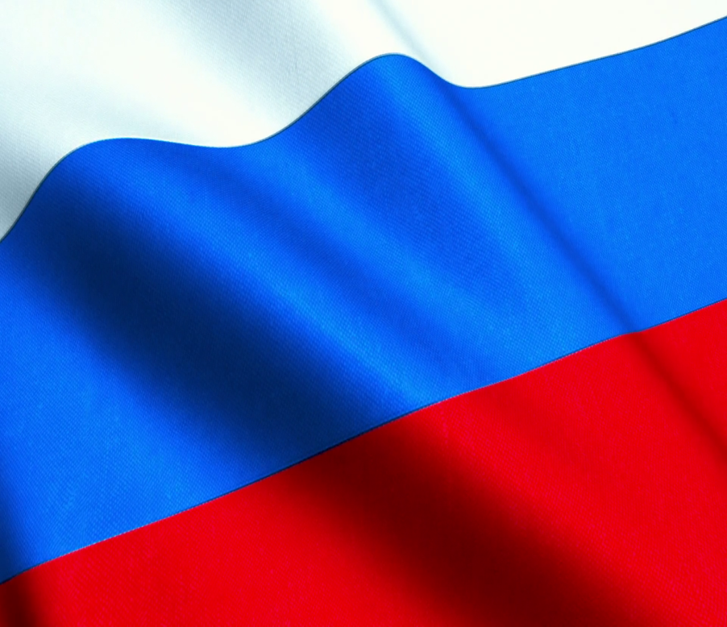
День народного единства
Наша Родина – самое большое государство на земном шаре. Нашу страну омывают сразу три океана (Северный Ледовитый, Тихий, Атлантический). Она богата лесами. В её недрах залегают многочисленные полезные ископаемые.

Slide 3
День народного единства
Начало XVII века в истории нашего государства называют Смутным временем. Одной из причин Смуты стало пресечение законной московской династии Рюриковичей. Это совпало с разрухой, голодом, запустением центральной части русских земель, которые стали следствием неразумной политики Ивана Грозного.

Slide 4
День народного единства
В Нижнем Новгороде жил в то время Косьма Минин обычный рабочий На площади сказал Минин народу: «…Наше Отечество погибает, но мы можем его спасти. Не пощадим жизни для избавления России»

Slide 5
День народного единства
А князь Пожарский возглавил ополчение. И пошли ополченцы к Москве – сто тысяч воинов из двадцати пяти городов России.

Slide 6
День народного единства
При войске несли чудотворную Казанскую икону Божией Матери. Перед решающей битвой воины три дня молили о помощи пред ее чудотворной иконой.

Slide 7
День народного единства
На улицах Москвы шли бои, город горел. Польский гарнизон отчаянно сопротивлялся. Но воины Минина и Пожарского сражались, чтобы победить. И победили!

Slide 8
День народного единства
4 ноября 1612 года ополчение Минина и Пожарского полностью освободило столицу от врагов. Вот почему день 4 ноября признан Днём народного единства России.

Slide 9
День народного единства
А в Москве в 1818 году был установлен скульптурный памятник с изображением героев (работа Ивана Петровича Мартоса). На памятнике выбита надпись: «Гражданину Минину и князю Пожарскому благодарная Россия». В 2005 году копия этой скульптуры установлена в Нижнем Новгороде у старинного храма Предтечи.

Slide 10
День народного единства
День народного единства
И за всем этим зорко следили давние недруги России - поляки, шведы, татары, довольные ее ослаблением, готовые каждую минуту отхватить себе лакомый кусочек земли Русской.
Никогда русское государство не было так близко к распаду, как в период Смутного времени.

